Slide 1
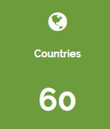

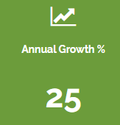
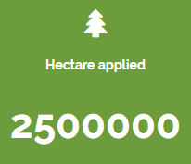

Про Компанію
LIMA Europe - світовий постачальник спеціалізованих добрив
                Надійно тримає свої позиції на світовому ринку з 1999 р.
Розробляє свою технологію опираючись на сучасні вимоги завдяки присутності на ринку багатьох країн
Веде постійну науково-дослідну роботу для створення сучасних інноваційних рішень на ринку добрив
Потужність Компанії базується на довгостроковій та взаємовигідній співпраці зі своїми клієнтами

Slide 2
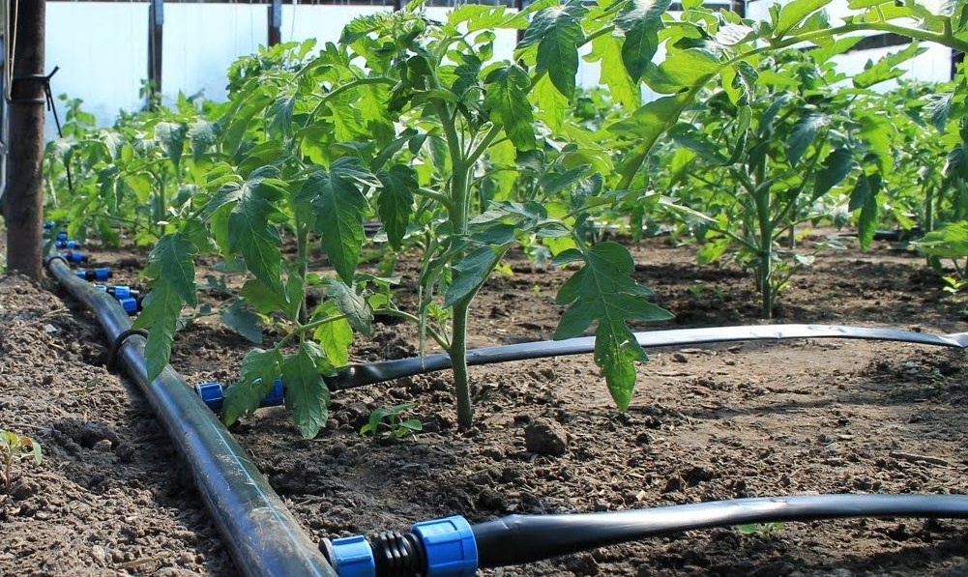


Широкий спектр формул для різних фаз росту рослин
Кореневе внесення
Легке зберігання та використання
Порошкові добрива
GroGreen
для крапельного зрошення
Екологічно безпечні
Висока концентрація нітратного азоту, не містять хлору
Добре розчинні, не блокують поливну систему
Підходять для закритого та відкритого ґрунту

Slide 3
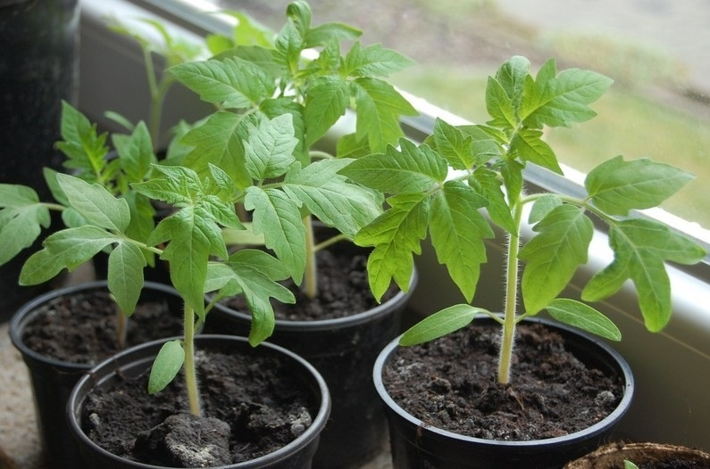
GroGreen NPK
13-40-13+TE
Комплексне, водорозчинне, збалансоване добриво з підвищеним вмістом фосфору
Забезпечує укорінення та ріст рослин на початковій стадії розвитку
Кореневе внесення

Slide 4
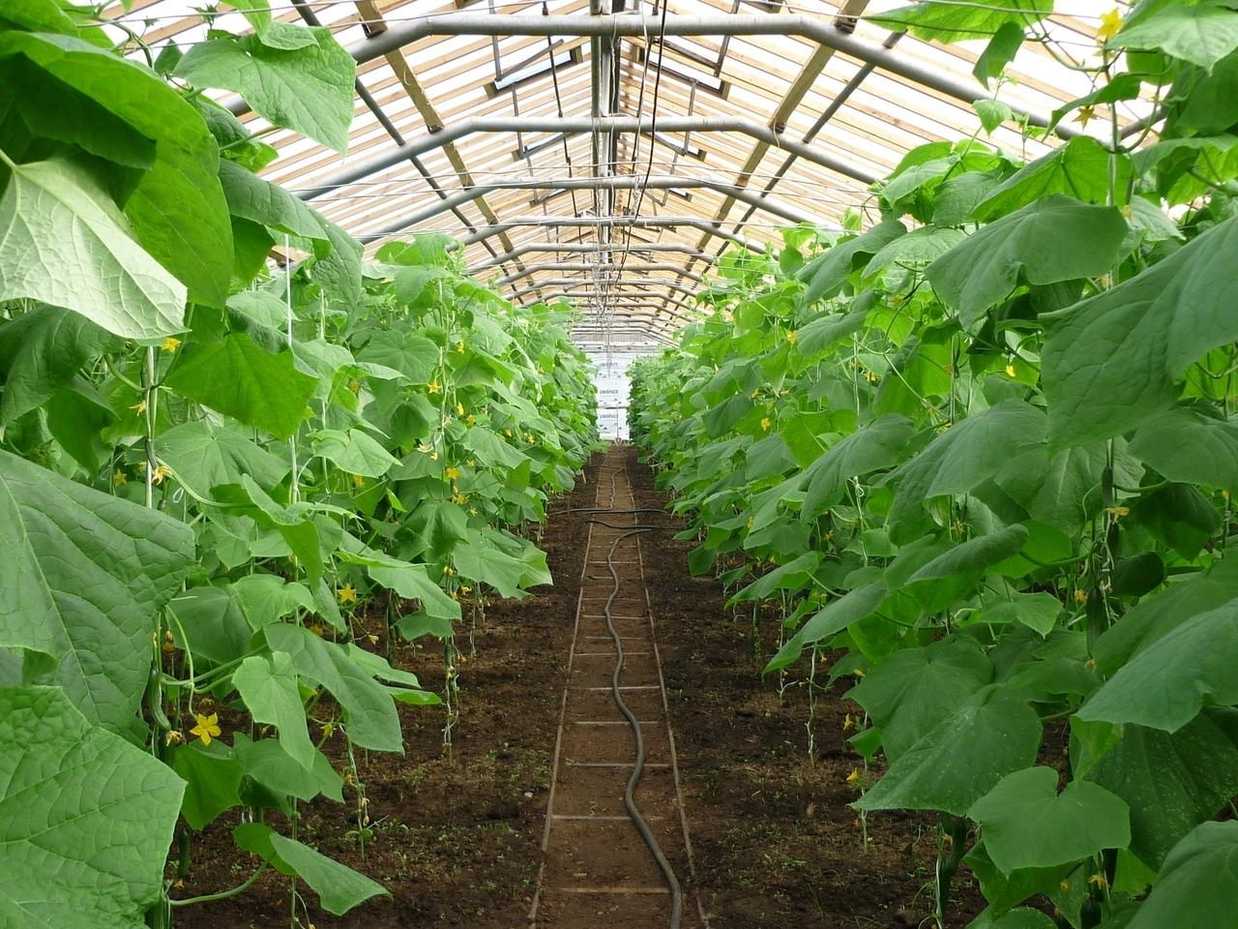
GroGreen NPK
20-20-20+TE
Комплексне, водорозчинне добриво з рівним вмістом азоту, фосфору і калію
Підходить на всіх етапах росту й розвитку рослини, особливо в період вегетаційного росту
Кореневе внесення

Slide 5
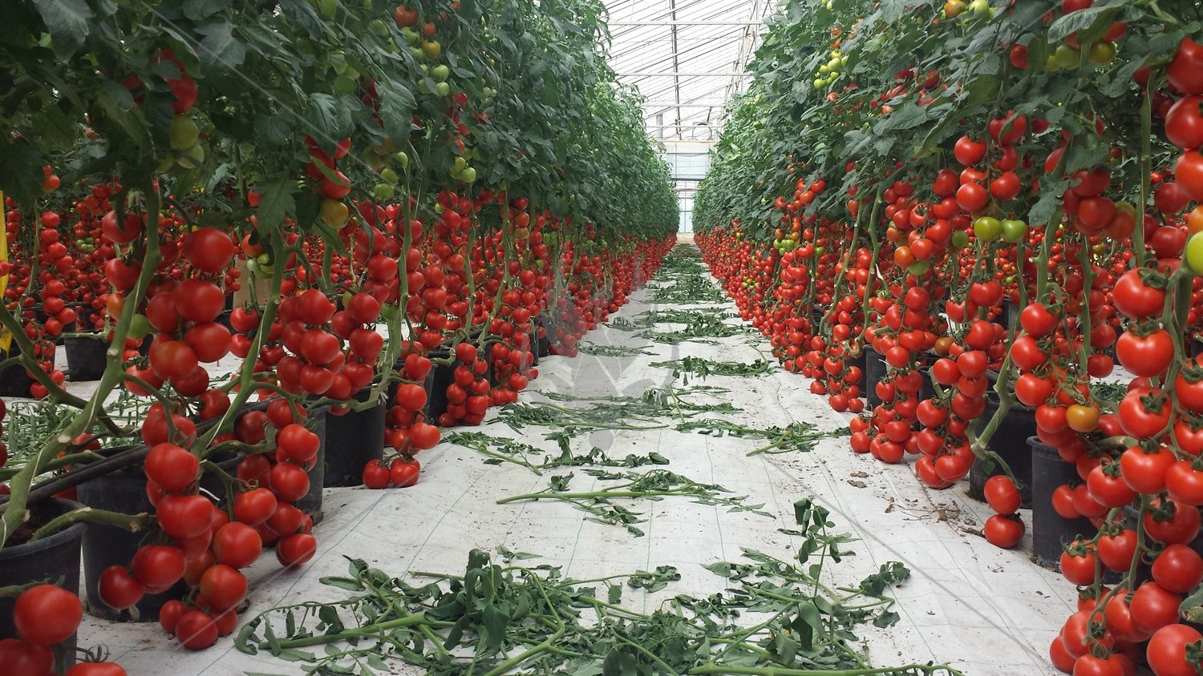
GroGreen NPK
8-17-41+TE
Комплексне, водорозчинне, збалансоване добриво з підвищеним вмістом калію
Підвищує стійкість рослини до несприятливих умов, грибкових та бактеріальних захворювань, покращує товарні та смакові якості плодів
Кореневе внесення

Slide 6
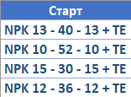
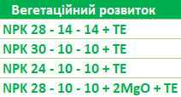
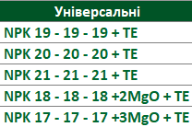
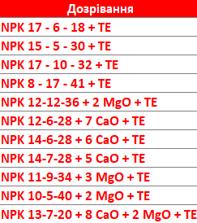
Багатофункціональні формули доступні в широкому діапазоні коефіцієнтів NPK

Slide 7

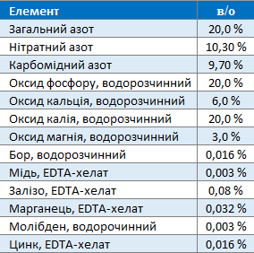
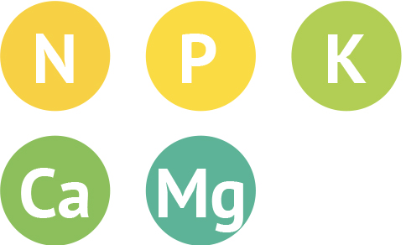


Gel GroGreen Five
pH
2.2
GroGreen Five – це комплекс NPK + Ca + Mg + мікроелементи в гелевій формі
Формула універсальна і підходить для всіх культур на різних стадіях розвитку
GroGreen Five збагачує рослину всіма макро-, мезо- та мікроелементами
GroGreen Five має низький pН, розчиняє бікарбонати та підтримує чистоту поливної системи

Slide 8


pH 2.2 – 2.6
Склад GroGreen 5
Асортимент продуктів забезпечує повну схему живлення рослин на протязі всього періоду росту. Доступний в широкому діапазоні коефіцієнтів NPK
5 TERRA 12-44-12+6 CaO + 3MgO+TE
5 MULTY 20-20-20+6 CaO + 3MgO+TE
5 FRUKTUS 18-9-36+6 CaO + 3MgO+TE

Slide 9




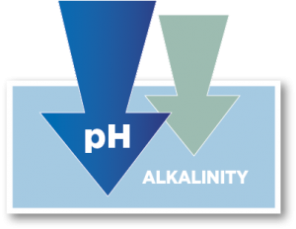
Новітні рішення дають важливі переваги
Очистка поливної системи
NPK тепер з Ca та Mg
Попереджує випад осаду та підтримує чистоту іригаційної системи. Забезпечує кислотність для нейтралізації й розчинення бікарбонатів
До трьох основних макроелементів додано два мезоелемента, зокрема Са який важко поєднується в подібних сполуках
Низький PH
Поліпшує врожайність та якість
Унікальний склад та текстура
Нейтралізує лужні / засолені ґрунти. Збільшує доступність поживних речовин в ґрунті шляхом зменшення надлишку лужності.
Понижує pН води
Підкисляє ґрунт, цим самим поліпшує споживання макро- та мікроелементів
Більш висока розчинність для кращої продуктивності

Slide 10
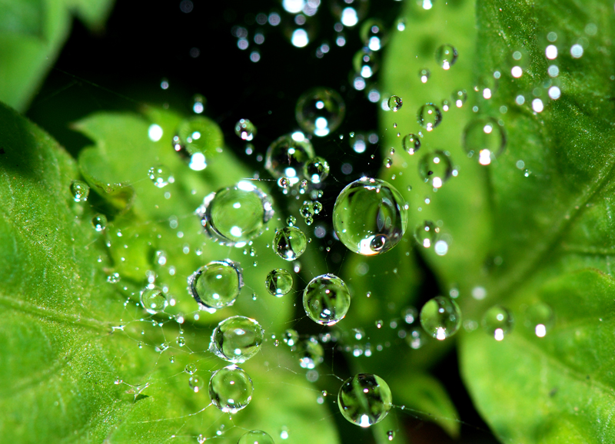
позакореневе внесення
Листове підживлення - спосіб швидкого та ефективного збагачення рослин всіма необхідними макро- та мікроелементами у разі виникнення дефіциту поживних властивостей ґрунту
Наш асортимент включає в себе широкий вибір добрив та спеціальних продуктів
позакореневого внесення

Slide 11













АЗОТ - найбільш важливий елемент в процесі росту та розвитку рослин. Є складовим всіх білків, амінокислот та ферментів.
ЦИНК – елемент-транспортир елементів в рослині, сприяє засвоюванню основних елементів, зокрема азоту. Дефіцит може викликати азотне голодування.
ФОСФОР – сприяє розвитку кореневої системи, покращує цвітіння та формування врожаю. Також накопичує енергію в рослині.
БОР – критично важний елемент в процесі формування репродуктивних органів. Його дефіцит критично відображається на фертильності рослини.
КАЛІЙ – елемент молодості, підвищує стійкість рослини до стресових умов (засуха та низькі температури). Необхідний для активації ферментів росту.
МІДЬ – дуже важлива в процесі дихання рослини, бере участь в білковому та вуглеводному обміні в клітинах рослини.
К
ЗАЛІЗО – функціональна складова ферментативних систем рослини. Особливо важлива його роль в окислювальному обміні, в утворенні хлорофілів.
КАЛЬЦІЙ – сприяє росту кореневої системи та підвищує стійкість рослини до стресів та захворювань. Покращує показники зберігання всіх видів продукції. Укріпляє клітинну стінку.
МАГНІЙ – один з ключових елементів, який бере участь у формуванні репродуктивних органів, як наслідок – врожаю. Покращує фотосинтетичну функцію.
МАРГАНЕЦЬ – в рослинах, здебільшого, бере участь в активації ферментів (або входить в їх состав), які мають велике значення в окислювально-відновлювальних процесах, фотосинтезі, диханні.
СІРКА – елемент бере участь в формуванні білкових з'єднань в рослині. Якість зернових та масляних культур напряму залежить від наявності доступної для рослини сірки в ґрунті.
МОЛІБДЕН – незамінний металокомпонент багатьох ферментів. Він бере участь в вуглецевому, азотному та фосфорному обміні, синтезі вітамінів і хлорофіла, підвищує ефективність фотосинтезу, Входить в склад ферменту за участю якого засвоюється азот.

Slide 12

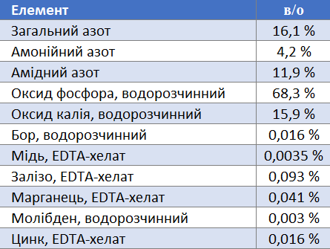
GroGreen Starter
pH
2.3
16-69-16 + мікроелементи
Листове та кореневе внесення
Спеціально розроблена формула для ранніх стадій розвитку всіх культур
Високий вміст фосфору, в доступній формі, забезпечує розвиток кореневої системи і органів репродукції
Препарат збагачений активними речовинами для підвищення засвоєння і зниження жорсткості води
Підходить для позакореневого внесення та фертигації

Slide 13

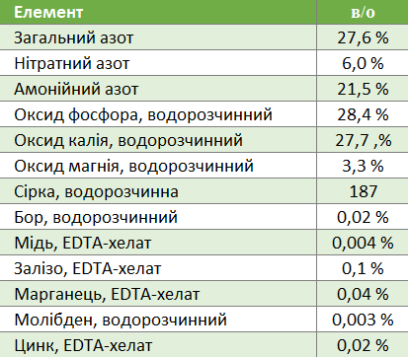
GroGreen Vegetative
pH
2.2
27-27-27 + мікроелементи
Листове та кореневе внесення
Всепогодне універсальне добриво
Вивільнює кальцій з ґрунту, зменшує сольовий надлишок в прикореневій зоні
Додатково збагачений магнієм та сіркою.
Висококонцентрований склад

Slide 14
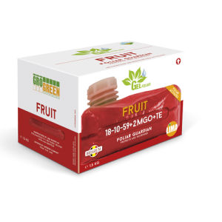
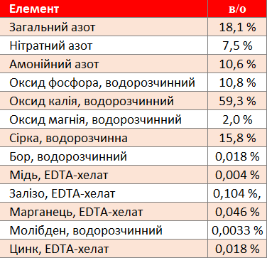
GroGreen Fruit
pH
2.7
18-11-59 + мікроелементи
Листове та кореневе внесення
Високий вміст калію сприяє дозріванню, поліпшує колір та підвищує вміст цукру в плодах
Допомагає культурам при стресових факторах таких як опади, грибкові хвороби, погані ґрунтові умови
Препарат активують за допомогою QPS45 – похідного гумінової кислоти для соляних і лужних ґрунтів
Знижуючи pH робить доступними, для поглинання через кореневу систему, зв'язані в ґрунті кальцій, магній та цинк

Slide 15

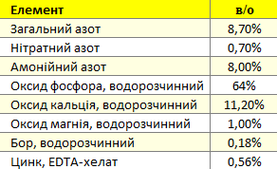
GroGreen Calciphos
pH
2.0
CaO + MgO + мікроелементи
Листове та кореневе внесення
Невід'ємний на таких важливих етапах, як цвітіння, зав'язь, розвиток кореневої системи
Укріплює клітинні стінки, покращує якість плодів
Унікальна формула з високим вмістом кальцію та фосфору
Високотехнологічний продукт що поєднує фосфор з високим вмістом розчинного кальцію завдяки технології гелю

Slide 16

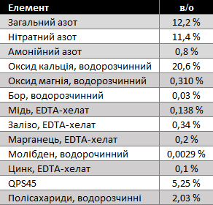
GroGreen Black Magik
N + Ca + Гумінові кислоти + мікроелементи
pH
3.8
Чорне диво
Листове та кореневе внесення
QPS45 схожа по дії на гумінову кислоту, але розчинна при більших діапазонах pН та поєднується з ґрунтовим Са
Покращує аерацію, підвищує волого-проникну та волого-затримуючу здатність (дренаж) ґрунту
Кальцій витісняє натрій, отриманий ґрунтом з натрієво-солоною водою, покращуючи середу живлення рослин
Цукор являється джерелом живлення для мікробіоти ґрунту

Slide 17





Висококонцентровані формули, отже, більш ефективні при меншій кількості обробок
Знижують симптоми стресу рослин та захищають їх від несприятливих факторів середовища
Поєднують переваги порошків і рідин в одному продукті та мають зручну в застосуванні упаковку
Повністю розчинні гель-формули абсолютно не містять нерозчинних елементів, на відміну від порошкових добрив
Забезпечують різке зростання доступності елементів живлення, завдяки низькому pH і унікальному складу
Утворюють рівномірну плівку на рослині з оптимальною адгезією

